Slide 1
Tarptautinės sankcijos

Slide 2
Sankcijų, dar vadinamų ribojamosiomis priemonėmis (JT Chartija)
Tikslas – pakeisti atitinkamos šalies (ar jos dalies) vyriausybės, subjektų ar asmenų vykdomą politiką ar sustabdyti konkrečius veiksmus.
Tarptautinių sankcijų taikymas grindžiamas ne ekonominiais interesais, bet tarptautinės teisės, demokratijos bei pagarbos žmogaus teisėms ir pagrindinėms laisvėms principais.
Sankcijos gali apimti visišką arba dalinį ekonominių santykių nutraukimą, ryšių priemonių ir diplomatinių santykių apribojimą bei kitokio pobūdžio priemones.
Sankcijų taikymas privalo būti pagrįstas proporcingumo principu ir būti tiesiogiai nukreiptas į subjektus, atsakingus už vykdomą politiką ar konkrečius veiksmus, į kuriuos atsakydama tarptautinė bendrija buvo priversta panaudoti sankcijų instrumentą.

Slide 3



Įsipareigojimai / Atsakomybė
Konstitucijoje įtvirtintas principas, kad Lietuva laikosi sava valia prisiimtų tarptautinių įsipareigojimų ir gerbia visuotinai pripažintus tarptautinės teisės principus
123¹ straipsnis. Tarptautinių sankcijų pažeidimas
„Tas, kas pažeidė Lietuvos Respublikoje įgyvendinamas tarptautines sankcijas ir dėl to padarė didelės žalos Lietuvos Respublikos interesams,
baudžiamas bauda arba areštu, arba laisvės atėmimu iki penkerių metų.“
515 straipsnis. Tarptautinių sankcijų pažeidimas
Lietuvos Respublikoje įgyvendinamų tarptautinių sankcijų pažeidimas užtraukia baudą nuo dviejų šimtų iki šešių tūkstančių eurų.

Slide 4
Reglamentas 833/2014
10 straipsnis
Fiziniams ir juridiniams asmenims, subjektams arba organizacijoms neatsiranda jokia atsakomybė, jei jie nežinojo ir neturėjo pagrįstos priežasties įtarti, kad savo veiksmais pažeistų šiame reglamente nustatytas priemones
12 straipsnis
Draudžiama sąmoningai ir apgalvotai dalyvauti veikloje, kuria siekiama apeiti šiame reglamente nustatytus draudimus arba dėl kurios jie apeinami.

Slide 5
Sąvokos 833/2014 DRAUDŽIAMA
Muitinės sąvokos
  Eksportas
  Importas
  Tranzitas (vežėjams)
  Metalai
    Ne tik iš RU bet jeigu kilmė RU iš trečiųjų šalių
Kiti veiksmažodžiai
  Perduoti
  Teikti
    (paslaugas, finan. Paramą, audito)
    Apskaitos, buhalterines, konsultacijas)
  Parduoti
  Tiekti
  Transliuoti (TV)
  Reklamuoti
  Tarpininkauti
  Įsigyti (kapitalo)
  Suteikti (paskolas)
  Įkurti (bendrą įmonę)
  Tūpti, kilti (orlaiviai)
  Patekti (laivai)
  Vežti
  Transportuoti
  Sudaryti (susitarimus)
  Priimti (indėlius)
  Įregistruoti (buveinę)
  EUR Banknotus
    Eksportuoti
    Perduoti
    Tiekti

Slide 6
Muitinės sąvokos
TARYBOS REGLAMENTAS (ES) Nr. 833/2014 2014 m. liepos 31 d. dėl ribojamųjų priemonių atsižvelgiant į Rusijos veiksmus, kuriais destabilizuojama padėtis Ukrainoje duoda nuorodą į
EUROPOS PARLAMENTO IR TARYBOS REGLAMENTAS (ES) 2021/821 2021 m. gegužės 20 d. nustatantis Sąjungos dvejopo naudojimo prekių eksporto, persiuntimo, susijusių tarpininkavimo paslaugų, techninės pagalbos ir tranzito kontrolės režimą kuris duoda nuorodą į
EUROPOS PARLAMENTO IR TARYBOS REGLAMENTAS (ES) Nr. 952/2013 2013 m. spalio 9 d. kuriuo nustatomas Sąjungos muitinės kodeksas

Slide 7
Galimi Sankcijų apėjimų nustatymai/prielaidos
Muitinei pateiktuose dokumentuose
  Deklaracijoje, kilmės dokumentuose, sąskaitose, sutartyse ir pan.
IM/EK statistika
  Srautų pasikeitimai
Prekės aprašymas/kodas

Slide 8
Rezultatai ES
Ar sankcijos veiksmingos?
ES Komisija (2022-09-23) ataskaita
  Eksportas į RU sumažėjo 60 %
  Importas iš RU sumažėjo 59 %
  Eksportas į BY sumažėjo 14 %
  Importas iš BY sumažėjo 57 %
  Kazachstano Respublika padidėjo EK – 54 %, IM – 30 %
  Kirgizijos Respublika padidėjo EK – 70 % , IM – 15 %

Slide 9
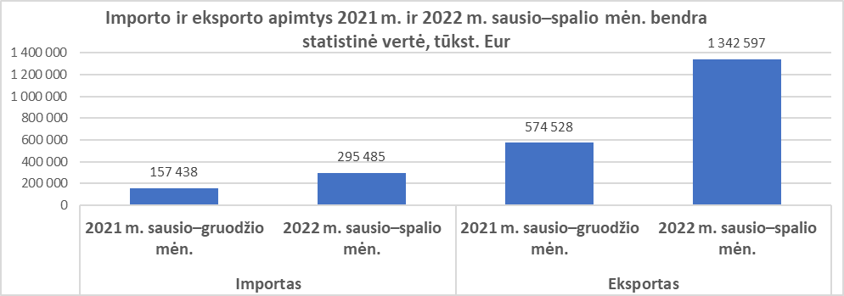
Lietuvos importas ir eksportas į Vidurinės Azijos šalis (Kirgiziją, Kazachstaną, Uzbekistaną, Turkmėnistaną ir Tadžikistaną)
Statistiniai duomenys įrodantys, kad galimai apeinamos sankcijos LR
2022 m. sausio–spalio mėn. importuotų prekių bendra statistinė vertė palyginti su 2021 m. sausio–gruodžio mėn. padidėjo 88 proc., eksportuotų prekių – 2,3 karto

Slide 10
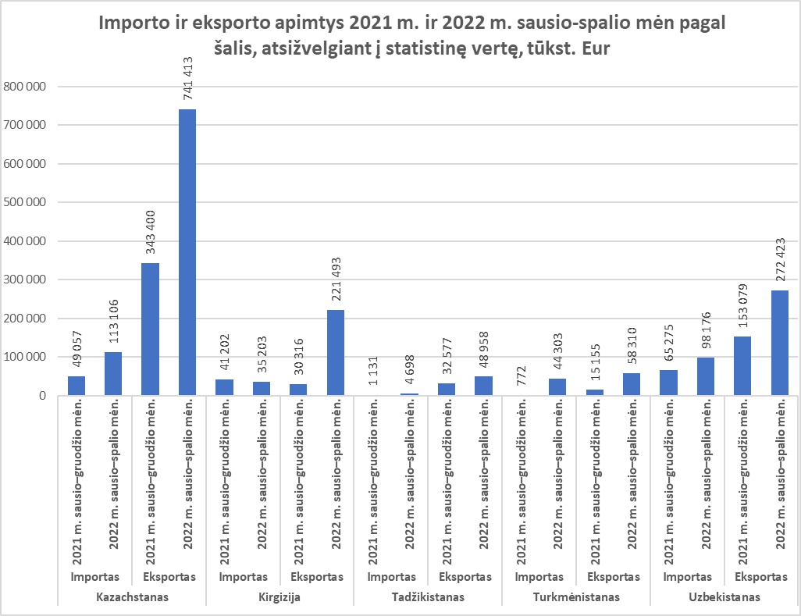
Eksporto apimtys į visas šalis 2022 m. sausio–spalio mėn. yra didesnės negu buvo 2021 m. sausio–gruodžio mėn. Importo apimtys į visas šalis, išskyrus Kirgiziją, 2022 m. sausio–spalio mėn. yra didesnės negu buvo 2021 m. sausio–gruodžio mėn.

Slide 11
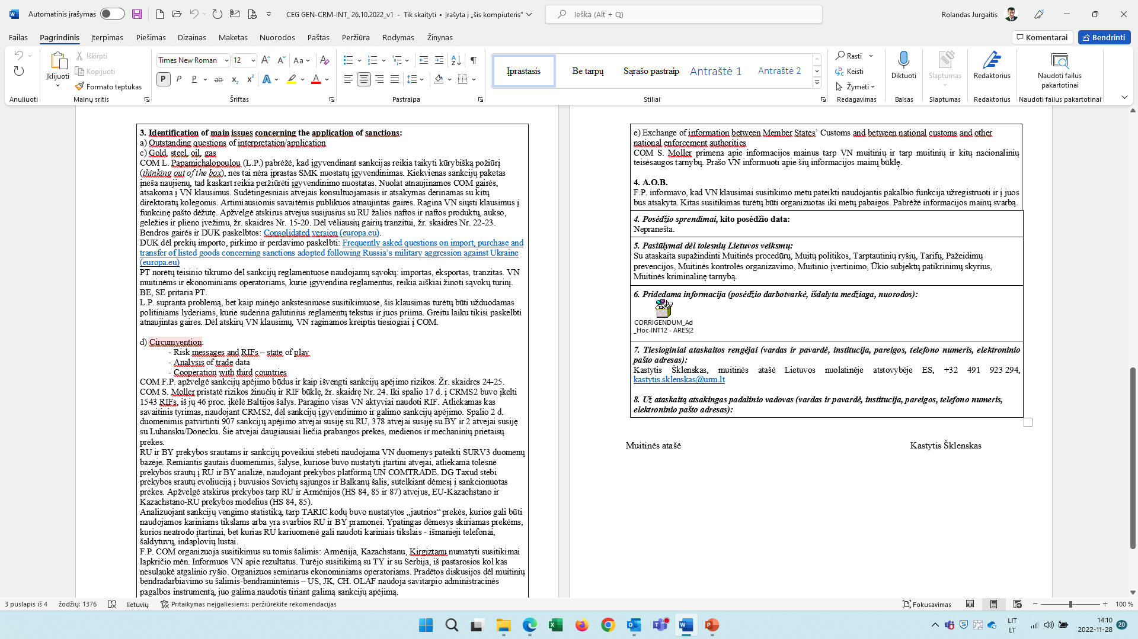
EU Komisijos jungtinis Muitinės ekspertų darbo grupės Bendrųjų muitų teisės klausimų, Muitinės kontrolės ir rizikos valdymo ir Tarptautinių muitinės veiklos klausimų pogrupių virtualus posėdis, Briuselis, Belgija. 2022 m. spalio 26 d.
COM pirmininkas
L. Papamichalopoulou

Slide 12
Statistika/sankcijų įgyvendinimas LR muitinė
Nuo kovo 1 d. iki lapkričio 28 d. muitinė:
10 539 kartus neišleido prekių importo, eksporto, tranzito procedūroms kai šalis siuntėja arba gavėja buvo Rusijos Federacija
3 087 kartus, kai šalis siuntėja arba gavėja buvo Baltarusija.
  Neleido atvykti į šalį daugiau nei apie 6330 transporto priemonių registruotų Baltarusijos Respublikoje ir Rusijos Federacijoje.
  Teritorinės muitinės pradėjo ir vykdo apie 68 tyrimų dėl galimai sankcijomis nustatytų draudimų pažeidimų.
  Už nustatytų ribojamųjų priemonių nesilaikymą muitinė asmenų atžvilgiu pradėjo 632 administracinio nusižengimo teisenas.

Slide 13
LR teisės aktai
Lietuvos Respublikos Tarptautinių sankcijų įstatymas
  2004 m. balandžio 22 d. IX-2160
  (Nauja redakcija 2022-05-17)
  LRV Nutarimas 2022 m. gegužės 25 d. Nr.535 „Dėl Lietuvos Respublikos tarptautinių sankcijų įstatymo įgyvendinimo“
  Reglamentuotas - Koordinavimas (URM)
  Komisija (LRV)
  Kompetentingos institucijos

Slide 14
Sankcijų sritys
Tarptautinės ekonominės sankcijos
Tarptautinės finansinės sankcijos
Tarptautinės politinės sankcijos
Tarptautinės susisiekimo sankcijos
Tarptautinės socialinės sankcijos

Slide 15
Kompetentingos institucijos
Priima sprendimus
Taiko išimtis- leidimai, licencijos ir pan.
Teikia konsultacijas

Slide 16
Tarptautinės ekonominės sankcijos
Kompetentinga institucija
Tai civilinės, dvigubos paskirties prekių, karinės įrangos, paslaugų ir technologijų importo, eksporto, reeksporto ir tranzito, įskaitant tarpininkavimą, apribojimai; prekybos su subjektais, dėl kurių įgyvendinamos tarptautinės sankcijos, apribojimai; Lietuvos Respublikos fizinių ir juridinių asmenų ekonominės veiklos valstybėje ar teritorijoje, dėl kurios įgyvendinamos tarptautinės sankcijos, apribojimai; subjektų, dėl kurių įgyvendinamos tarptautinės sankcijos, ekonominės veiklos Lietuvos Respublikos teritorijoje apribojimai.
Šių sankcijų įgyvendinimo LR priežiūros institucijos yra Ekonomikos ir inovacijų ministerija, Muitinės departamentas prie Finansų ministerijos ir Lietuvos bankas.
Ekonominės sankcijos LR įgyvendinamos vadovaujantis tiesiogiai taikomais Europos Sąjungos reglamentais arba nacionaliniais teisės aktais. Reikia atkreipti dėmesį, kad prašymai gauti karinės įrangos ar dvejopo panaudojimo prekių eksporto, importo, tranzito ar tarpininkavimo licencijas taip pat vertinami pagal Europos Sąjungos Elgesio kodekso dėl ginklų eksporto kriterijus, tarptautinių neplatinimų režimų ir kitų eksporto kontrolės mechanizmų.

Slide 17
Tarptautinės finansinės sankcijos
Kompetentinga institucija
Tai subjektų, dėl kurių įgyvendinamos tarptautinės sankcijos, teisių valdyti, naudoti ir disponuoti pinigais, vertybiniais popieriais, daiktais, kitu turtu ir turtinėmis teisėmis apribojimai; mokėjimų apribojimai subjektams, dėl kurių įgyvendinamos tarptautinės sankcijos; kiti finansinės veiklos apribojimai.
Šių sankcijų įgyvendinimo LR priežiūros institucijos yra Finansinių nusikaltimų tyrimo tarnyba prie Vidaus reikalų ministerijos, Muitinės departamentas prie Finansų ministerijos, Lietuvos bankas.
Finansinės sankcijos, įskaitant sankcijas teroristinėms organizacijoms, LR įgyvendinamos vadovaujantis tiesiogiai taikomais Europos Sąjungos reglamentais arba nacionaliniais teisės aktais.

Slide 18
Tarptautinės susisiekimo sankcijos
Kompetentinga institucija
Tai transporto (geležinkelių, kelių, vandens, oro), pašto, elektroninių ryšių ir (ar) kitokių ryšių ir susisiekimo su subjektais, dėl kurių įgyvendinamos tarptautinės sankcijos, apribojimai.
Šių sankcijų įgyvendinimo LR priežiūros institucijos yra Susisiekimo ministerija, Lietuvos transporto saugos administracija ir Ryšių reguliavimo tarnyba.

Slide 19
„8 Paketas“
2022 10 06 Reglamentas 2022/1904
  Pakeistas ES Reglamentas 833/2014 (prekių sąrašai)
  VII priedas iš dalies keičiamas pagal šio reglamento I priedą;
  VIII priedas iš dalies keičiamas pagal šio reglamento II priedą;
  XI priedas iš dalies keičiamas pagal šio reglamento III priedą;
  XVII priedas iš dalies keičiamas pagal šio reglamento IV priedą;
  XIX priedas iš dalies keičiamas pagal šio reglamento V priedą;
  XXI priedas iš dalies keičiamas pagal šio reglamento VI priedą;
  XXIII priedas iš dalies keičiamas pagal šio reglamento VII priedą;
  XXVIII priedas įterpiamas pagal šio reglamento VIII priedą;
  XXIX priedas įterpiamas pagal šio reglamento IX priedą

Slide 20
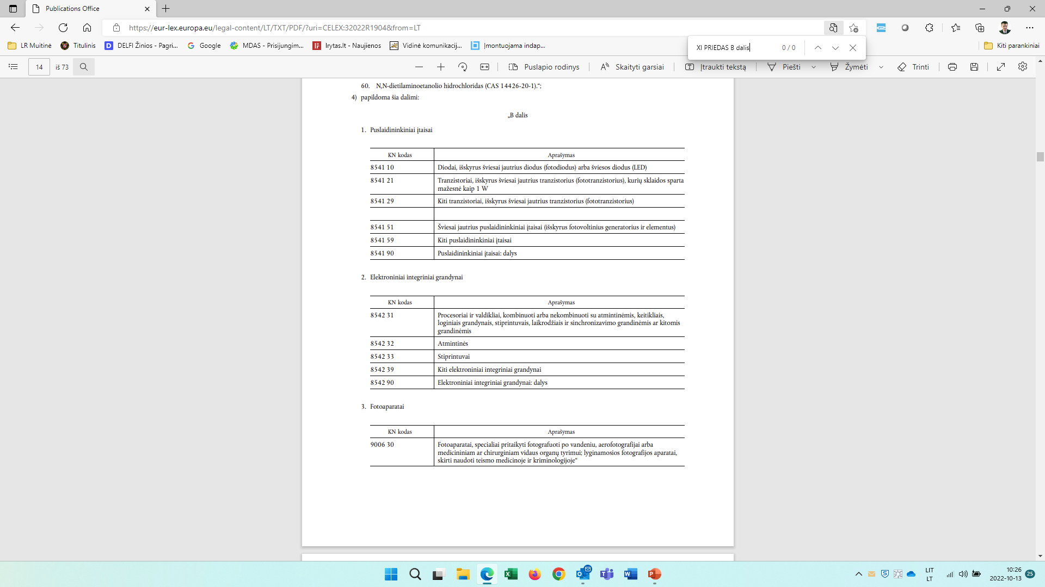
2aa straipsnis I PRIEDAS (eksportas)
Išimtys iki 2022 m. spalio 7 d., arba papildomų sutarčių, būtinų tokioms sutartims įvykdyti, vykdymui iki 2022 m. lapkričio 6 d

Slide 21
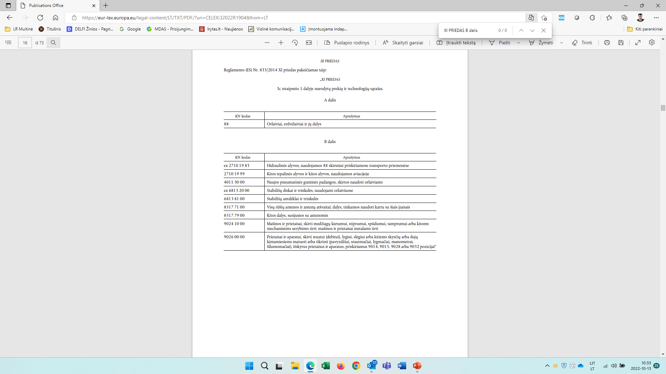
XI priedas iš dalies keičiamas pagal šio reglamento III priedą (eksportas)
Išimtis - iki 2022 m. spalio 7 d., arba papildomų sutarčių, būtinų tokioms sutartims įvykdyti, vykdymui iki 2022 m. lapkričio 6 d
Išimtys (EIM leidimas)
  Kosmosui (titano gaminiams)

Slide 22
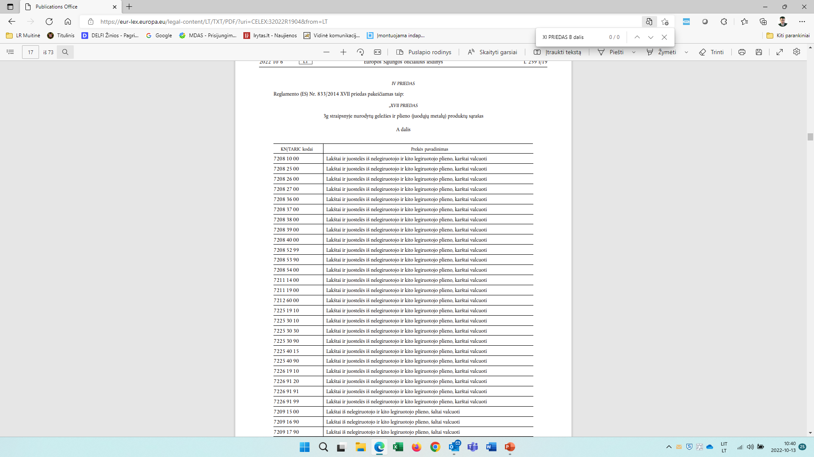
XVII priedas iš dalies keičiamas pagal šio reglamento IV priedą (importas)
Metalas (nustatytos kvotos iki 2024 03 31)
  tiesiogiai ar netiesiogiai nuo 2023 m. rugsėjo 30 d. importuoti į Sąjungą arba pirkti XVII priede išvardytus geležies ir plieno produktus, jei jie perdirbti trečiojoje valstybėje inkorporuojant į juos XVII priede išvardytus Rusijos kilmės geležies ir plieno produktus

Slide 23
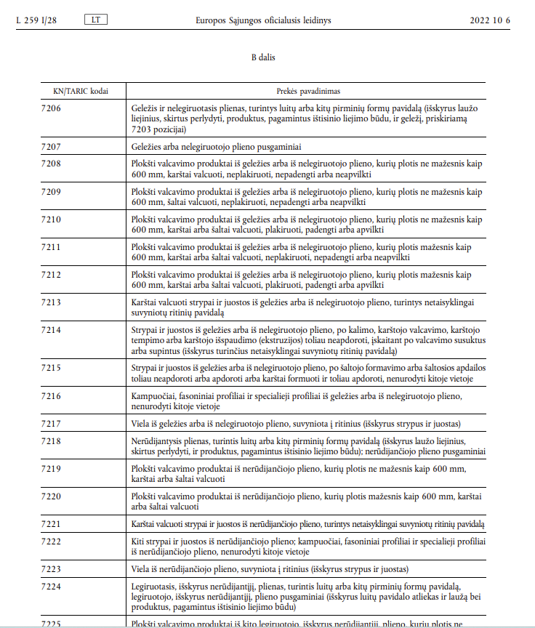
XVII priedas iš dalies keičiamas pagal šio reglamento IV priedą (importas)
Metalas B dalis
  Išimtis
    Iki 2023 sausio 8 d.

Slide 24
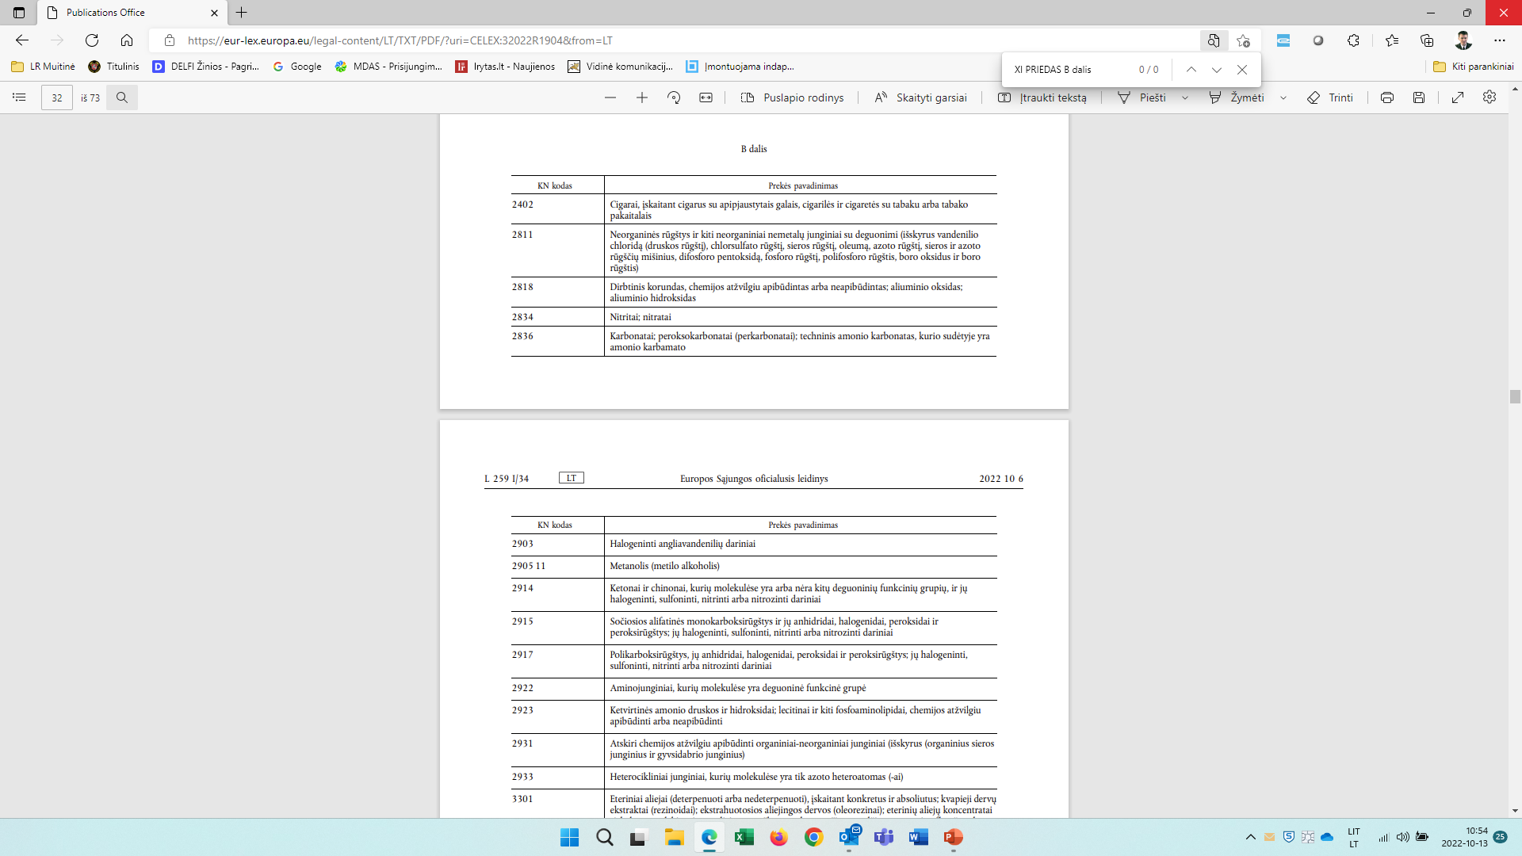
XXI priedas iš dalies keičiamas pagal šio reglamento VI priedą (importas)
  B dalis
    Išimtis
    Iki 2023 sausio 8 d.

Slide 25
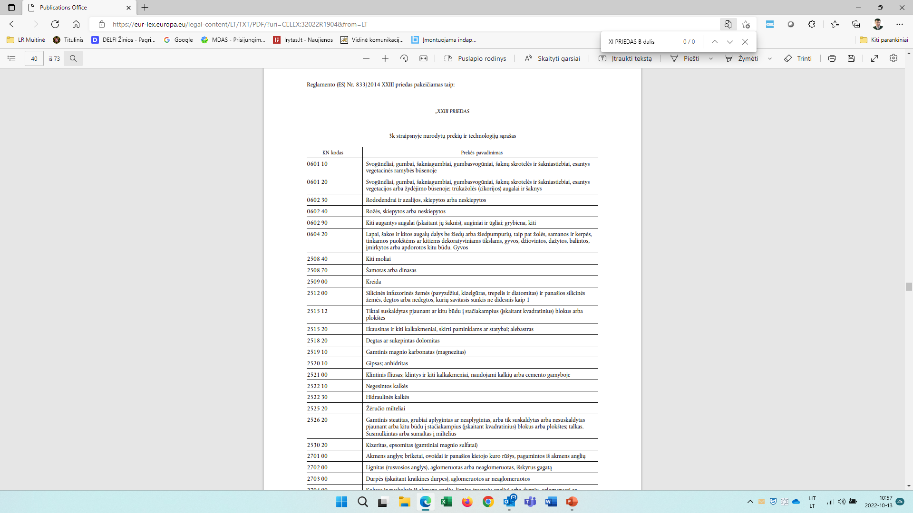
XXIII priedas iš dalies keičiamas pagal šio reglamento VII priedą (eksportas)
    Išimtis
    Iki 2023 sausio 8 d.

Slide 26
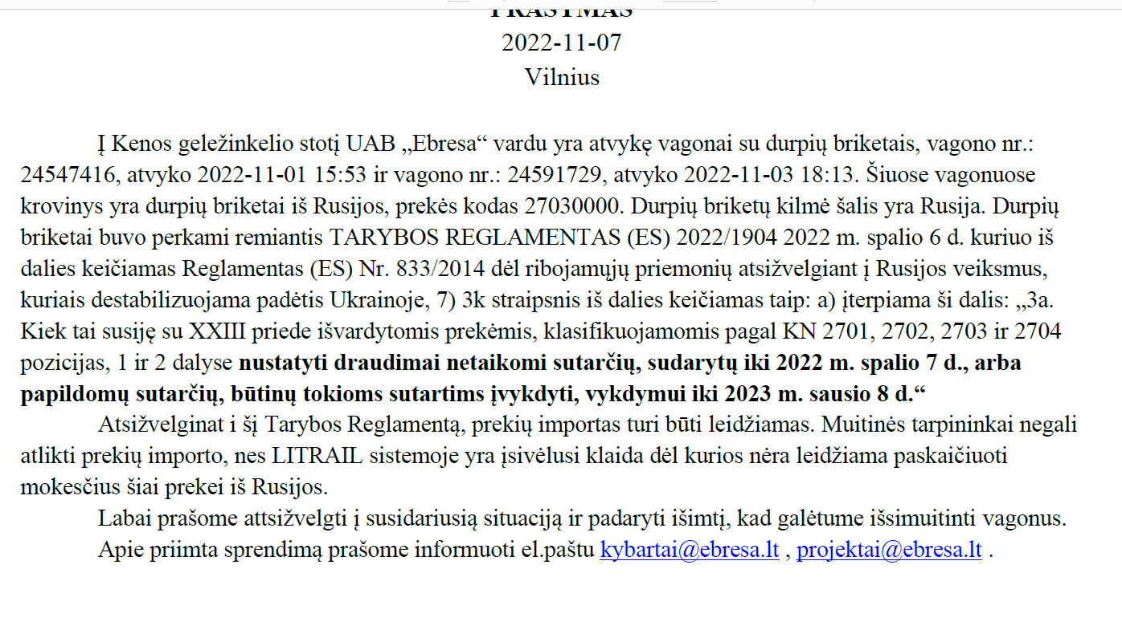
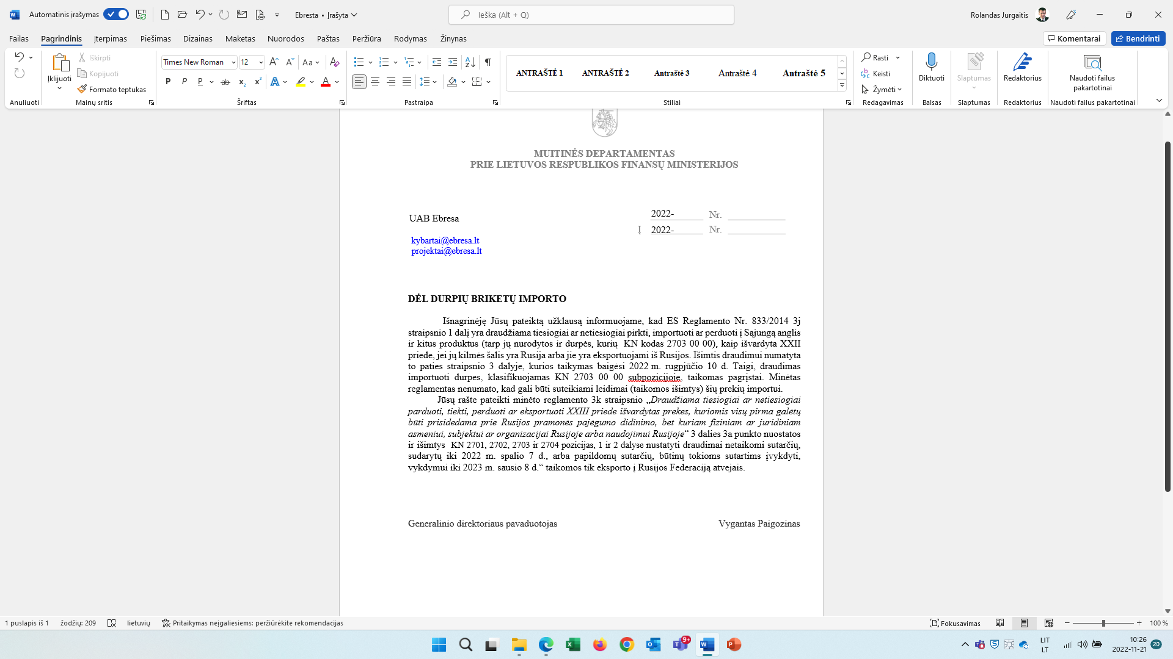
Praktinis pvz.: Priedas XXII ir XXIII (3 straipsnis)
3a-e (5 papunkčiai), 3ae, 3f-o (10 papunkčių)

Slide 27
Atsakomybė ANK
Iniciatyvos/ateitis
213 straipsnis. Prekių gabenimo tvarkos pažeidimas
1-3 dalys
Prekių, kurių importas, eksportas ar tranzitas leidžiamas tik turint galiojantį leidimą, licenciją ar kitą dokumentą ir (arba) kurių importui, eksportui ar tranzitui taikomi apribojimai, draudimai arba specialus režimas, gabenimas pažeidžiant nustatytą tvarką, kai neteisėtai gabenamų prekių vertė neviršija penkių bazinių bausmių ir nuobaudų dydžių.
prekių vertė viršija penkiasdešimt bazinių bausmių ir nuobaudų dydžių,
užtraukia baudą nuo vieno tūkstančio dviejų šimtų iki trijų tūkstančių devynių šimtų eurų.
4. Už šio straipsnio 1, 2, 3 dalyse numatytus administracinius nusižengimus gali būti skiriamas prekių konfiskavimas.
515 straipsnis. Tarptautinių sankcijų pažeidimas
Lietuvos Respublikoje įgyvendinamų tarptautinių sankcijų pažeidimas užtraukia baudą nuo dviejų šimtų iki šešių tūkstančių eurų.
Muitinės iniciatyva - keisti 515 str., kuriame būtų numatyta galimybė prekių konfiskavimas
Pateiktas projektas

Slide 28
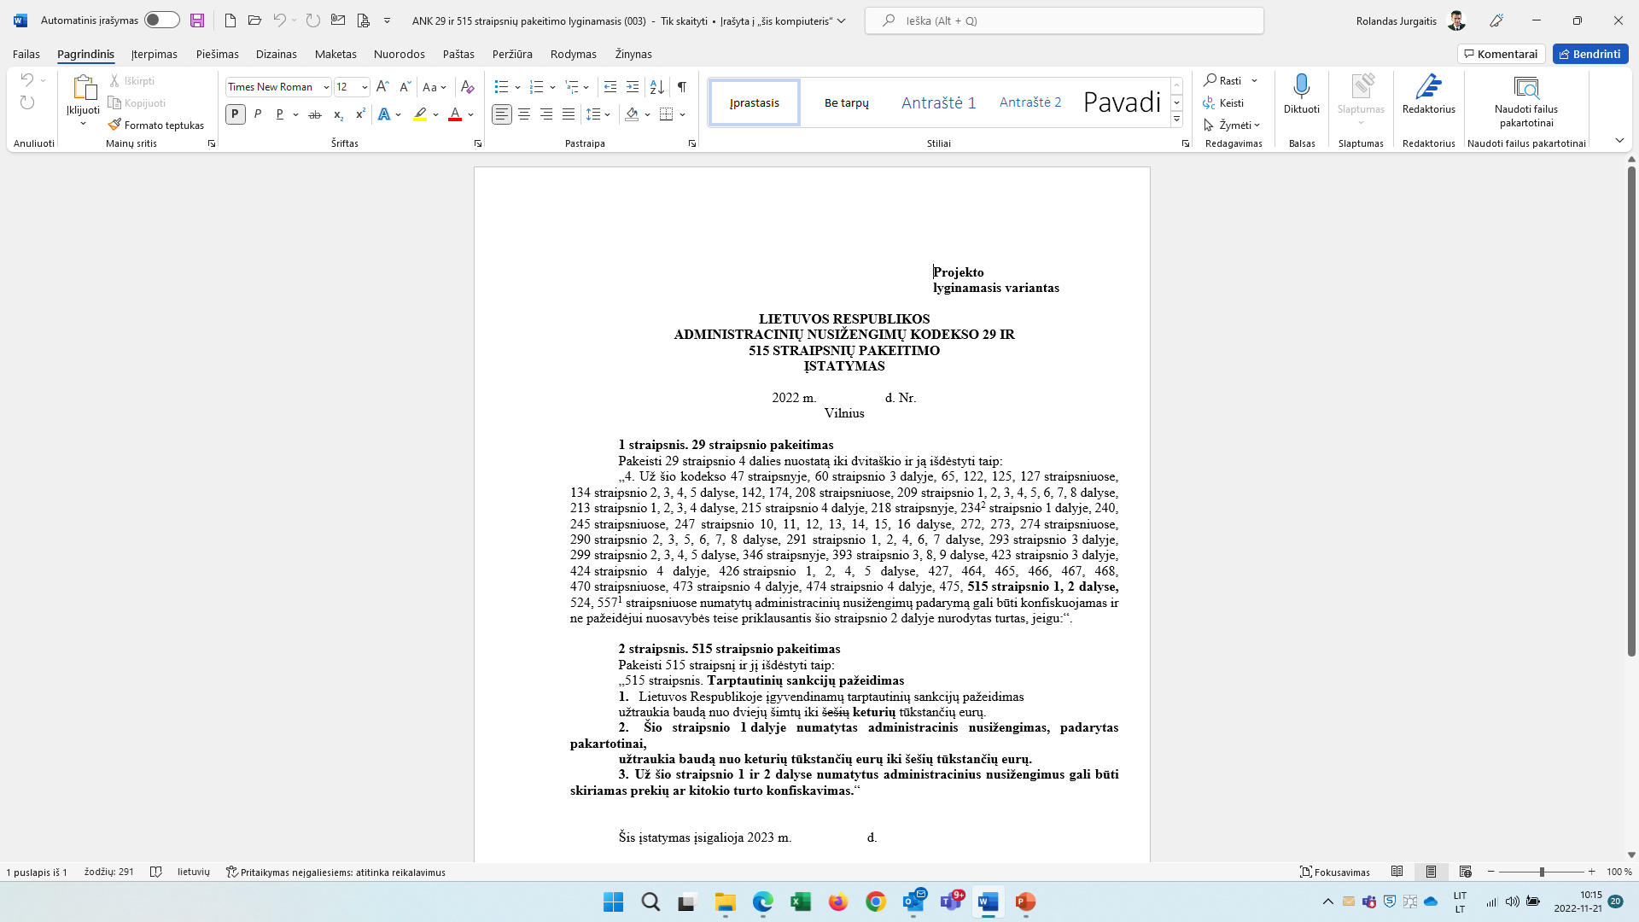

Slide 29
Iniciatyvos/ateitis
Pateiktas muitinės siūlymas URM (ES Komisijai)
  Naujame sankcijų pakete reglamentuoti:
    Siūloma naują redakciją gali būti tokia:
      „draudžiama įvežti į ES teritoriją arba išvežti iš ES teritorijos Reg. 833 prieduose išvardintas sankcionuotas prekes į/iš trečiąsias šalis jeigu jos gabenamos per RU ar BY teritorija tranzitu“

Slide 30
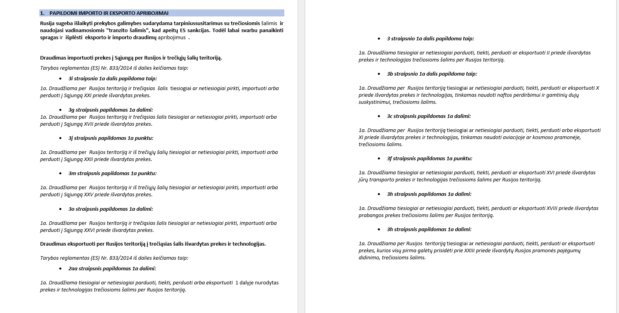
URM pateikimas ES Komisijai

Slide 31
Dvejopa paskirtis
Kaip suprantama ši sąvoka

Slide 32
Išimtys 833/2014
2 straipsnis
1. Draudžiama tiesiogiai ar netiesiogiai parduoti, tiekti, perduoti ar eksportuoti Sąjungos ar ne Sąjungos kilmės dvejopo naudojimo prekes ir technologijas bet kuriam fiziniam ar juridiniam asmeniui, subjektui ar organizacijai Rusijoje arba naudojimui Rusijoje.

Slide 33
Išimtys 833/2014
2. Draudžiama:
a) bet kuriam fiziniam ar juridiniam asmeniui, subjektui ar organizacijai Rusijoje arba naudojimui Rusijoje tiesiogiai arba netiesiogiai teikti techninę pagalbą, tarpininkavimo paslaugas arba kitas paslaugas, susijusias su 1 dalyje nurodytomis prekėmis ir technologijomis ir su šių prekių ir technologijų tiekimu, gamyba, technine priežiūra ir naudojimu;

Slide 34
Išimtys 833/2014
b) bet kuriam fiziniam ar juridiniam asmeniui, subjektui ar organizacijai Rusijoje arba naudojimui Rusijoje tiesiogiai ar netiesiogiai teikti su 1 dalyje nurodytomis prekėmis ir technologijomis susijusį finansavimą arba finansinę paramą, skirtą šioms prekėms ir technologijoms parduoti, tiekti, perduoti ar eksportuoti arba susijusiai techninei pagalbai, tarpininkavimo paslaugoms ar kitoms paslaugoms teikti.

Slide 35
Išimtys 833/2014
Draudimai netaikomi dvejopo naudojimo prekių ir technologijų pardavimui, tiekimui, perdavimui ar eksportui arba susijusiam techninės pagalbos :
a) humanitariniams tikslams, ekstremaliosioms sveikatos situacijoms ir įvykio, galinčio turėti didelį ir reikšmingą poveikį žmonių sveikatai ir saugai arba aplinkai, skubiai prevencijai ar pasekmių sušvelninimui arba reagavimui į stichines nelaimes;
b) medicininiams ar farmaciniams tikslams;
c) naujienų žiniasklaidos naudojamų objektų laikinajam eksportui;
d) programinės įrangos naujinimui;
e) vartotojų ryšio įrenginių naudojimui;

Slide 36
Kompetentingos institucijos gali leisti parduoti, tiekti, perduoti ar eksportuoti dvejopo naudojimo prekes ir technologijas
a) Sąjungos, valstybių narių vyriausybių ir Rusijos vyriausybės bendradarbiavimui vien civiliniais klausimais;
b) tarpvyriausybiniam bendradarbiavimui kosmoso programų srityje;
c) civilinių branduolinių pajėgumų eksploatavimui, techninei priežiūrai, pakartotiniam branduolinio kuro apdorojimui ir saugai, taip pat bendradarbiavimui civiliniais branduoliniais klausimais, visų pirma mokslinių tyrimų ir plėtros srityje;
d) saugiai laivybai;
e) neviešiems civiliniams elektroninių ryšių tinklams, kurie nepriklauso subjektui, kurį kontroliuoja valstybė arba kurio daugiau nei 50 % akcijų priklauso valstybei

Slide 37
Privalomas įrašas
Eksportuotojas muitinės deklaracijoje deklaruoja faktą, kad objektai yra eksportuojami taikant atitinkamą šioje dalyje nurodytą išimtį, ir tos valstybės narės, kurioje eksportuotojas reziduoja arba yra įsisteigęs, kompetentingai institucijai praneša apie pirmą kartą taikomą atitinkamą išimtį per 30 dienų nuo pirmo eksporto datos

Slide 38











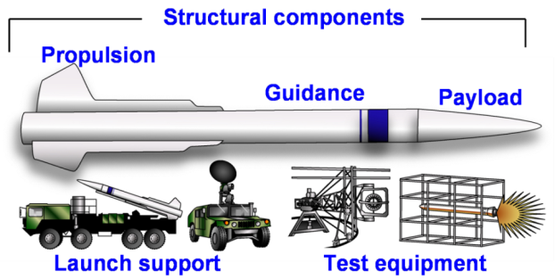

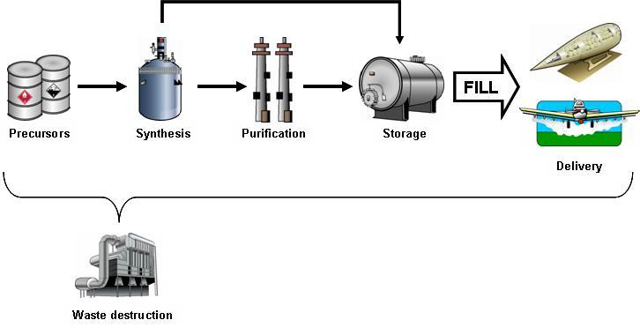




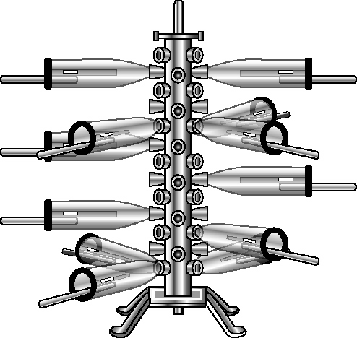


Gamtinio urano kasimas ir smulkinimas
Urano transformavimas
Uranio sodrinimas
Stipriai įsodrint urano pagaminimas
Grafitas ar sunkusis
vanduo
Sistemų kūrimas
ir bandymas
Ginkla
Reaktoriaus kuro
pagaminimas
Reaktorius
Pakartotinis
perdirbimas
Plutonio
šerdies pagaminimas
SKIEPAI
GAMYBA
IŠGAVIMAS
STABILIZAVIMAS
AEROZOLIŲ
BANDYMAS
Paskleidimas
BTWC
Notes:
As in the EU, we support the principle of EU legislation

Slide 39


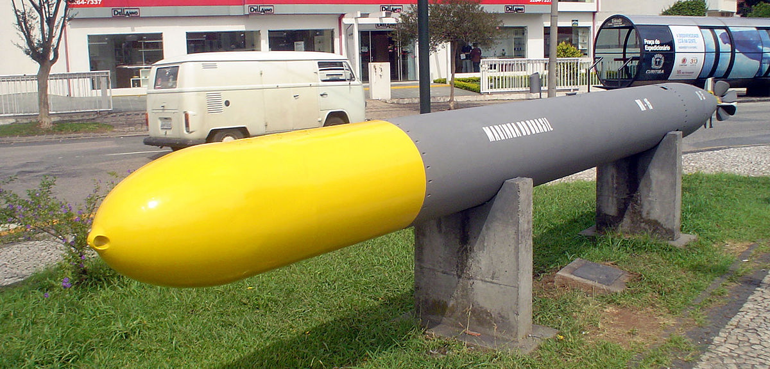
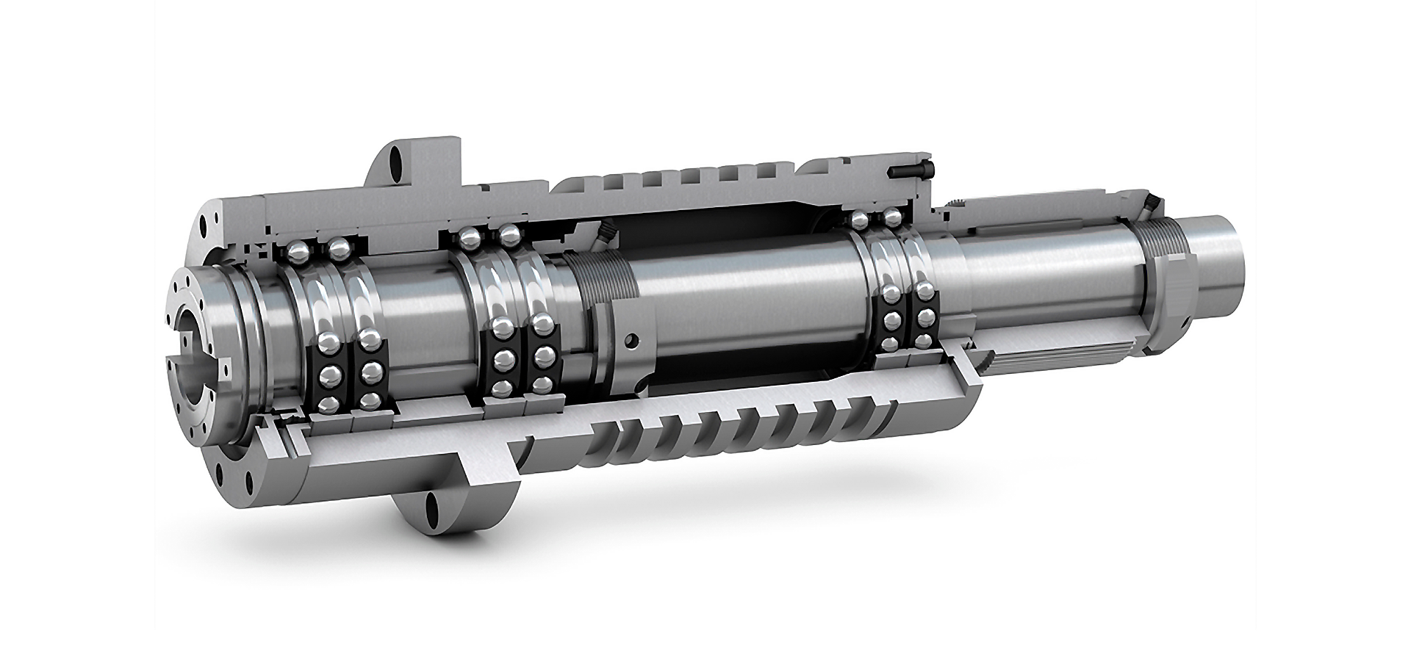
Pvz.: Guoliai Y901
KN kodas 8482, 8483 (7326) „galimai dvejopos paskirties“
Kontroliuojami
Be garsiniai ir be vibraciniai

Slide 40
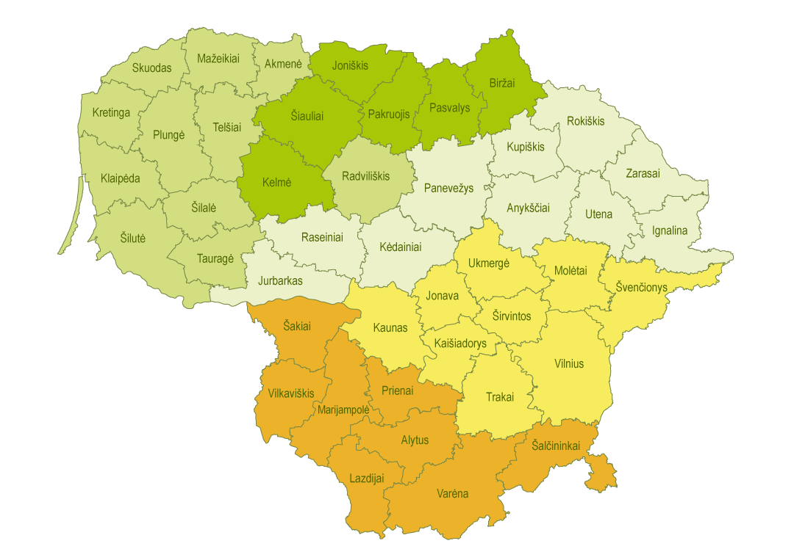
Eksportas iš ES
LR registruota įmonė Eksportuotojas
Muitinė viduje
Deklarantas
EIM
ES eksportuotojas
Pasienio muitinė
ES eksportuotojas

Slide 41
Duomenys/Statistika 2021
Importo - 509 363 muitinės deklaracijos, (2021)
Eksporto – 1 474 698 muitinės deklaracijos,(2021)
Tranzito - 1 068 360 muitinės deklaracijos,(2021)
Kiek eksportuotų prekių su virtualiu kodu Y901 ?
  (Y901 kodas įrašomas muitinės deklaraciją tuomet, kai KN prekės kodas (pvz. 8517 76 10) nurodo, kad prekė gali būti dvejopos paskirties)

Slide 42
Y901 (2022 m. iki lapkričio 25 d.)
„Galimai dvejopos paskirties prekė“ Rusijos Federacija
2021 m. su virtualiu kodu Y901
  1 048 576 prekės eksporto procedūrai deklaruotos Lietuvos Respublikoje
    Iš jų – tik 113 519 prekės, kai deklaravo siuntėjas registruotas LR (deklarantai/tarpininkai/eksportuotojai) – tai sudaro 10.82 % nuo viso eksporto
      Iš jų tik LR eksportuotojai (gamintojai) 61 287, nuo visų LR pateiktų deklaracijų sudaro 5.8 %
  89.18 % ES šalių narių eksportuotos prekės per LR teritoriją
2022 m. su virtualiu kodu Y901
  225 653 prekės eksporto procedūrai deklaruotos Lietuvos Respublikoje
    Iš jų – tik 14 733 prekės, kai deklaravo siuntėjas registruotas LR (deklarantai/tarpininkai/eksportuotojai) – tai sudaro 6,53 % nuo viso eksporto
      Iš jų tik LR eksportuotojai (gamintojai) 3191, nuo visų LR pateiktų deklaracijų sudaro 21,66 % (nuo viso eksporto 1.41%)
  93,47 % ES šalių narių eksportuotos prekės per LR teritoriją

Slide 43
Y901 (2022 m. iki lapkričio 25 d.)
„Galimai dvejopos paskirties prekė“ Baltarusijos Respublika
2022 m. su virtualiu kodu Y901
  40 342 prekės eksporto procedūrai deklaruotos Lietuvos Respublikoje
    Iš jų – tik 6048 prekės, kai deklaravo siuntėjas registruotas LR (deklarantai/tarpininkai/eksportuotojai) – tai sudaro 14.99 % nuo viso eksporto
      Iš jų tik LR eksportuotojai (gamintojai) 1148, nuo visų LR pateiktų deklaracijų sudaro 18,98 % (nuo viso eksporto 2.85%)
  85,01 % ES šalių narių eksportuotos prekės per LR teritoriją

Slide 44
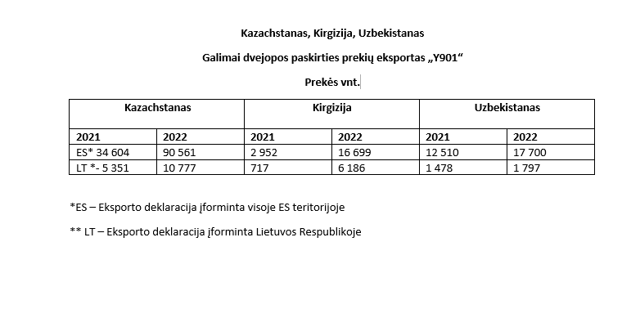
Augantis eksportas „Y901“

Slide 45
Ačiū už dėmesį
Klausymai, komentarai

